Slide 1
2021
第一届全国大学生短视频大赛
及赞助方案

Slide 2
PART 01 大赛介绍
PART 02 大赛组织
PART 03 作品要求及展示平台
PART 04 参赛对象及要求
目 录/CONTENTS
PART 05 比赛流程及评分机制
PART 06 奖励机制
PART 07 赞助方案

Slide 3
大赛介绍
主题
大赛基于助力高校创新应用型人才培养，倡导学生发挥想象力，提供展示自我、创新实践的平台，大赛由中国人民大学经济与管理实验教学中心发起并联合国内多所高校共同举办，首届比赛作为假期实践课以”我和我的家乡”为主题，设美丽乡村、共同富裕、时事热点、人生感悟、社会观察、文化传承等六个赛道，预计全国将有八十余学校参与，近万份作品参赛，全国大学生短视频大赛组委会负责比赛相关事宜，欢迎同学们积极参赛、创新视角、输出观点。

Slide 4
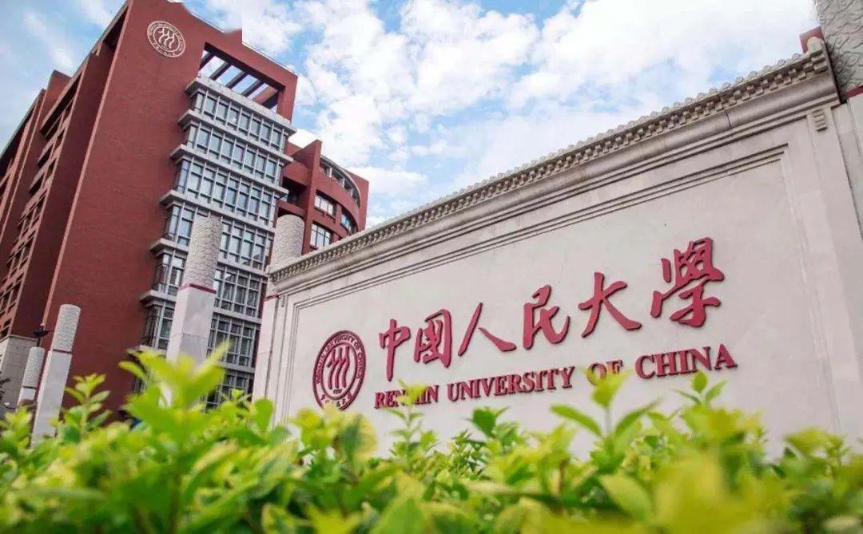
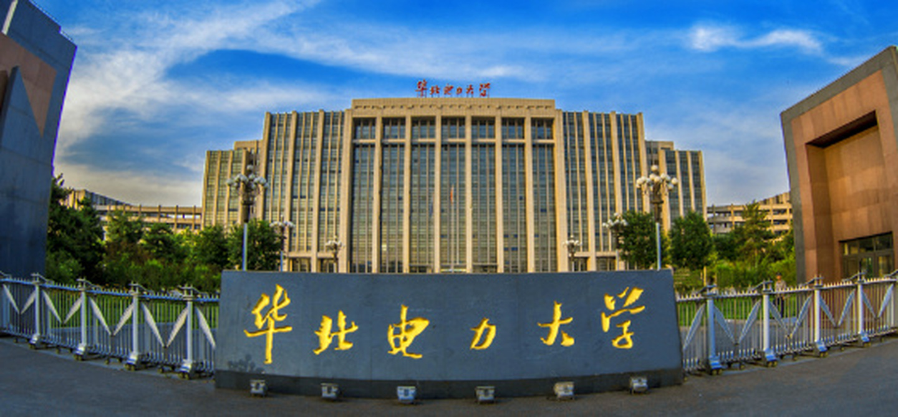
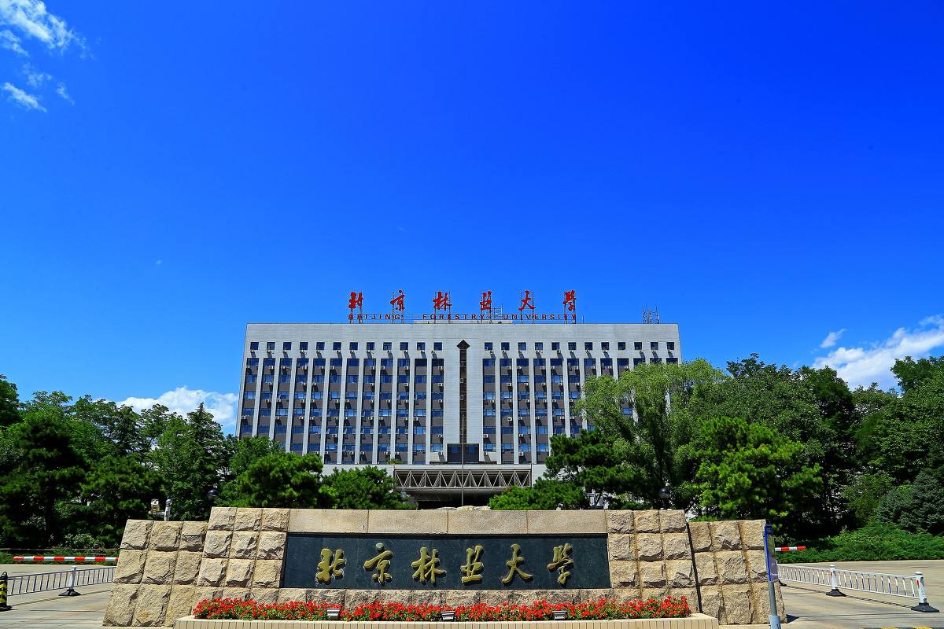
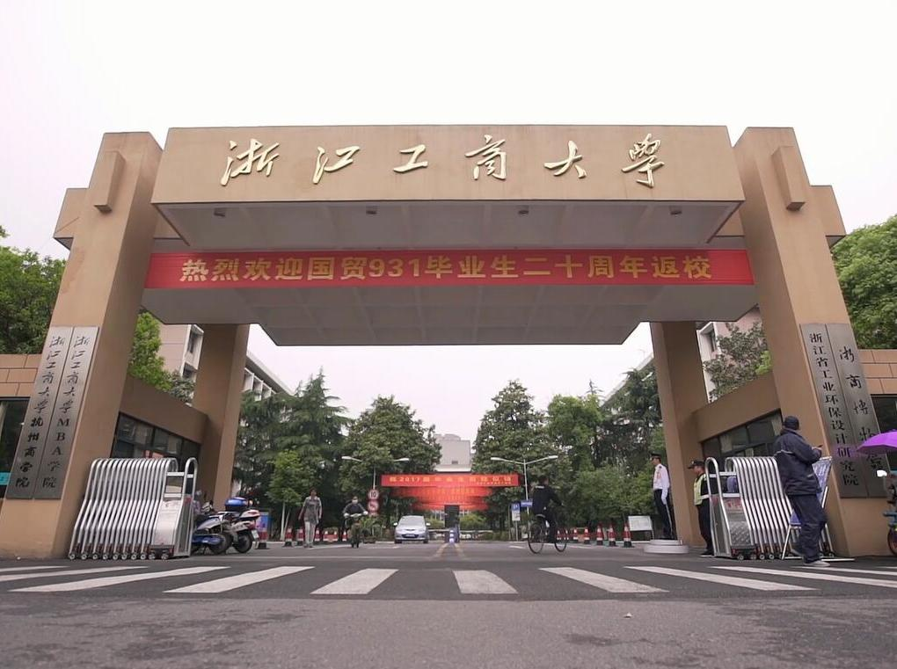
大赛组织
主办：中国人民大学经济与管理实验教学中心
○ 中国劳动关系学院劳动和技能竞赛研究中心
华北电力大学电力经济管理国家级虚拟仿真实验教学中心
北京林业大学农林业经营管理国家级虚拟仿真实验教学中心
浙江工商大学电子商务国家级虚拟仿真实验教学中心
承办：中教政研（北京）信息中心
协办：浙江华娱影视有限公司 杭州涅槃品牌管理有限公司
支持：待定

Slide 5
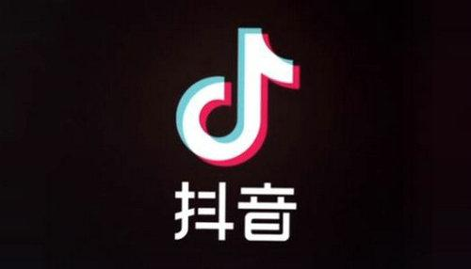
作品要求及展示平台
1
分辨率：1080P；
格式：MP4；
2
帧率：不小于30fps；
时长：不少于120秒；
3
原始比例：16:9（横屏）；
文件大小：不大于500Mb；
4
其他：带字幕、带配音
（组委会可提供一次真人免费配音）
5
参赛作品播放平台：
在抖音、快手、哔哩哔哩、微视频等主流短视频平台注册的大赛播放平台。

Slide 6
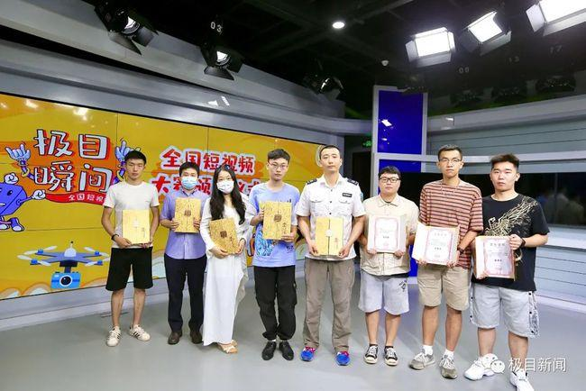
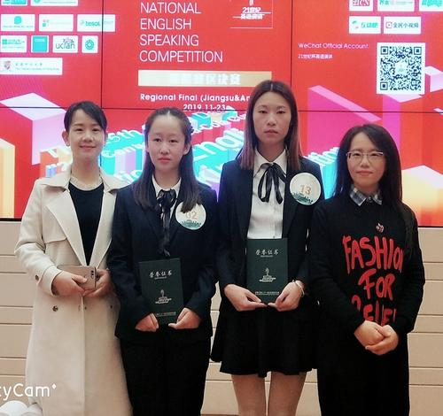
参赛对象及要求
1.全国高校本科及高职院校在校全日制学生
2.学生可选择个人或者团队参赛（1-3人可组队）
3.每次上交视频数量3个

Slide 7
比赛流程及评分机制
宣传动员阶段（暂定：2021年12月10日—12月31日）：
高校训练营阶段（暂定：2022年1月4日—1月8日）：
初赛阶段（暂定：2022年1月10日—2月16日）：
大赛主办方认真做好宣传、组织、发动工作，与各高校做好对接工作。
大赛主办方组织开展面向选手的培训指导，邀请专业短视频编辑制作导师开展相关培训。
参赛者在大赛官方平台上注册，按要求上传作品成功后，系统将自动生成作品参赛编号。
入围方式：依据综合评分高低决定入围名单，分别为评委评分及网络投票。
复赛阶段（暂定：2022年2月23日—3月4日）：
决赛阶段（暂定：2022年3月11日—3月22日）：
参赛方式：成功进入复赛的参赛者在大赛官网、微信公众平台上按要求上传作品成功后，系统将自动生成作品参赛编号。
入围方式：评委根据作品思想性、艺术性和技术创新性等方面对作品进行打分，占比50%；投票占比30%，播放量占10%，点赞量占10%。
参赛方式：成功进入决赛的参赛者在自己账号上继续上传作品，系统将自动生成作品参赛编号。
入围方式：评委根据作品思想性、艺术性和技术创新性等方面对作品进行打分，占比30%；投票占比20%，播放量占30%，点赞量占20%。

Slide 8
奖励机制
1、特等奖1名 10000 2、一等奖3名 8000 3、二等奖5名 4000 4、三等奖8名 2000 5、优胜奖若干名 大赛精美礼品一份
优质单位推荐
短视频培训
颁发证书
对获奖学生建立人才库，提供不少于5次的优质单位推荐；
为获奖学生推荐导师，进行培训指导
获奖学生将获得由主办方颁发的获奖证书和学习证书。
实习实践机会
加入高校短视频联盟
对获奖学生提供2次企业实习、实践机会；
对获奖学生中优秀团队重点培养，优先考虑加入高校短视频联盟；
对获奖选手的激励措施

Slide 9
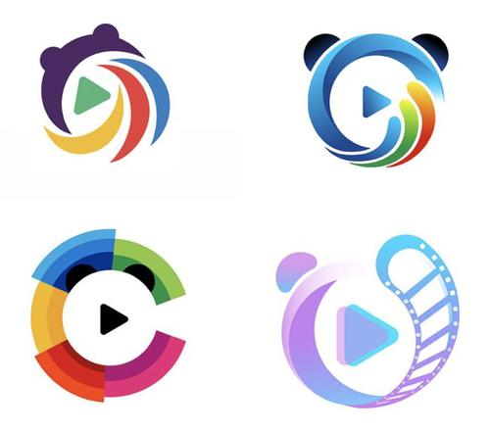
赞助方案
为实现企业和大赛双赢，促进大赛持续健康发展，同时为企业搭建的宣传展示平台，丰富参赛作品内容，组委会现征集大赛冠名和赛道赞助单位，相关事宜如下：
1、大赛冠名一家，比赛将以xxx杯全国大学生短视频大赛命名，冠名企业名称在第一届大赛所有活动中都会出现，同时每个赛道参赛作品中都将会有品牌LOGO展示及选择（自定）赛道参与作品征集，并将邀请企业相关负责人参与决赛作品评审及颁奖环节，冠名全部费用50万。
2、赛道赞助若干，暂定美丽乡村、共同富裕、时事热点、人生感悟、社会观察、文化传承6个赛道，每个赛道一家赞助企业，赞助企业可以根据产品企业性质选择相应的赛道（鼓励企业自定赛道）赞助。赞助以现金或现金和实物相结合的方式，赛道参赛作品将会融入赞助企业案例或故事（需企业提供），赞助的实物将会作为拍摄物料融入参赛作品之中。赞助费用：①现金8万元。
②现金+实物：5万+3万元等价产品。

Slide 10
谢谢观看
本方案用于大赛宣传推广，所有表述以正式通知为准，最终解释权归全国大学生短视频大赛组委会

